Slide 1
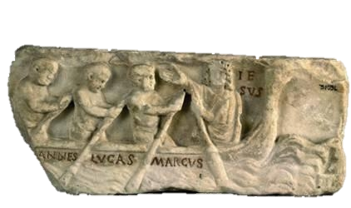

UN AMORE SCONVOLGENTE
Storia di Gesù e dei suoi seguaci
Lavoro sulle fonti storiche
del Cristianesimo primitivo
in chiave DEE
Classe IV

Slide 2
Chi ha conosciuto la gioia
dell’incontro col Cristo,
non può tenerla chiusa dentro di sé
ma deve irradiarla.
Non si è mai soli
davanti al mistero della sofferenza:
si è col Cristo che dà senso a tutta la vita.
Con Lui tutto ha un senso,
compresi il dolore e la morte.
San Giovanni Paolo II, Papa

Slide 3
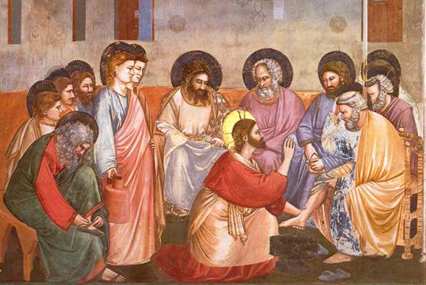
UN AMORE SCONVOLGENTE
Storia di Gesù e dei suoi seguaci
DOMANDA EDUCATIVA ORIGINANTE
È storicamente certo
che quel Gesù Cristo,
in cui credono i cristiani,
e il gruppo dei suoi apostoli
siano realmente esistiti?
Giotto, La lavanda dei piedi, 1303-1305
Cappella degli Scrovegni, Padova

Slide 4
UN AMORE SCONVOLGENTE
Storia di Gesù e dei suoi seguaci
Per capire
se siano realmente esistiti e non si tratti invece
di un mito PARTIAMO DALLE FONTI STORICHE
Giotto, La lavanda dei piedi, 1303-1305
Cappella degli Scrovegni, Padova

Slide 5
UN AMORE SCONVOLGENTE
Storia di Gesù e dei suoi seguaci
Suddivisione delle fonti
Le fonti storiche si suddividono in base all’intenzionalità in:
volontarie, cioè lasciate consapevolmente con lo scopo di tramandare ai posteri qualcosa;
involontarie, ovvero lasciate non intenzionalmente sia dall’uomo che dalla natura.
In base alla vicinanza temporale in:
primarie, importantissime perché appartenenti esattamente al periodo storico di riferimento;
secondarie, rilevanti anche se di epoche successive e spesso frutto della mediazione di uno o più storici che hanno tentato la ricostruzione o l’interpretazione di un fatto storico.
Con l’espressione FONTI STORICHE si intende tutto ciò che è d’aiuto agli studiosi per conoscere, datare e ricostruire eventi del passato.
Si tratta di tracce, che possono far comprendere uno o più aspetti di ciò su cui si indaga.
Queste tracce, chiamate FONTI, vanno analizzate e interpretate dallo storico e da altri esperti.
Esse possono essere oggetto di indagine giuridica, scientifica, chimica, documentaristica, archeologica, storico-critica, linguistico-filologica,...

Slide 6
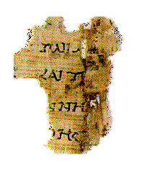
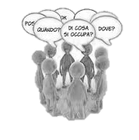
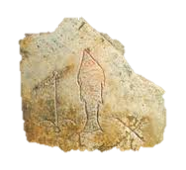

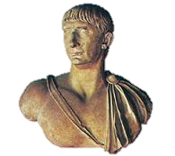
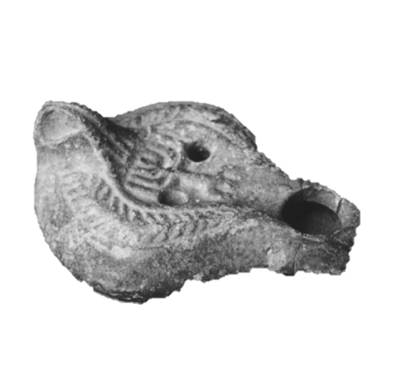
UN AMORE SCONVOLGENTE
Storia di Gesù e dei suoi seguaci
Classificazione delle fonti
Le fonti storiche possono essere catalogate in base alle loro caratteristiche in:
scritte, ovvero che hanno a che fare con la scrittura, al di là del tipo di supporto su cui si trovi scritto il testo;
orali, ossia trasmesse a voce da una persona ad un’altra;
visive, cioè che interessano l’osservazione dell’oggetto in sé.
Queste ultime si suddividono in:
mute o materiali come oggetti, edifici e altre opere realizzati dall’uomo e resti di animali, vegetali, tracce organiche…
iconografiche, costituite da tutto ciò su cui è riportata qualche immagine.

Slide 7
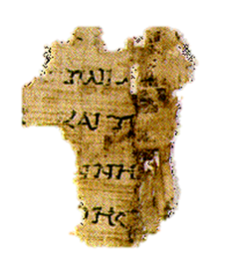
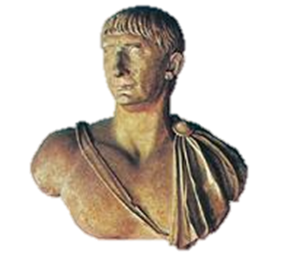
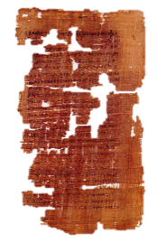
UN AMORE SCONVOLGENTE
Storia di Gesù e dei suoi seguaci
Le fonti del Cristianesimo primitivo
Su Gesù, gli apostoli e i primi cristiani
Quando parliamo di fonti storiche, vuol dire che stiamo cercando tracce concrete di un fatto reale.
Se ci sono tracce concrete su Gesù e i suoi seguaci e sulla loro vita, occorre valutarle con gli stessi criteri utilizzati per qualsiasi personaggio ed evento della storia.
Le eventuali tracce andranno catalogate secondo le abituali tipologie di fonti: scritte, orali, visive.
Le fonti andranno suddivise in cristiane (di parte) e non cristiane (indipendenti).
Vanno quindi distinte in primarie e secondarie secondo l’epoca.
Vangelo di Marco,
Qumran I sec. d.C.
(area del Mar Morto).
Catacombe
di s. Sebastiano
Roma, I-III sec. d.C.
alcuni
esempi
Cornelio Tacito, 55-120 d.C.
oratore, politico,
scrittore e storico romano
Vangelo di Giuda
Egitto
II-III sec. d.C.

Slide 8
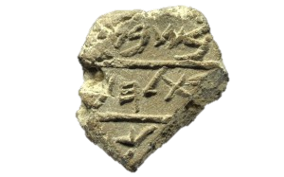
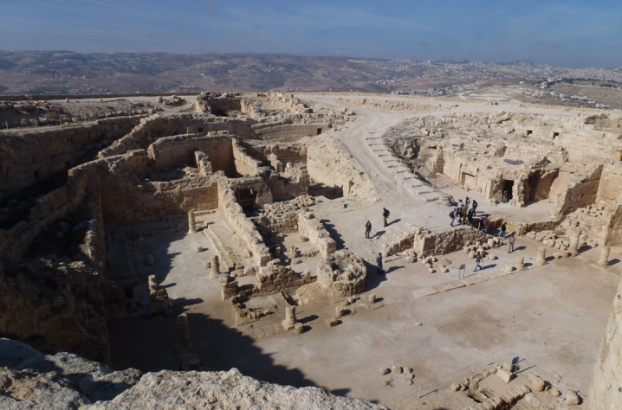
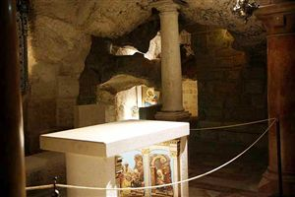
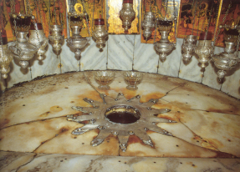
UN AMORE SCONVOLGENTE
Storia di Gesù e dei suoi seguaci
FONTI VISIVE MUTE volontarie e involontarie
Betlemme, antica Giudea
Possiamo definire fonti mute o materiali involontarie i ritrovamenti archeologici, volontarie le costruzioni realizzate su siti particolari per preservarli e tramandarli.
FONTE SCRITTA
Sigillo con menzione
di Betlemme, VII sec. a.C.,
a caratteri ebraici.
Periodo del I Tempio
(1006-586 a.C.)
Prima menzione di Betlemme
al di fuori dalla Bibbia
VIDEO documentario
http://www.fmc-terrasanta.org/it/archeologia-cultura-e-altre-religioni.html?vid=5415
Betlemme al tempo di Gesù esisteva
ed era abitata.
Betlemme, chiesa
grotta del latte, I sec.
Betlemme
Basilica della Natività,
grotta del I sec.
Herodion, I sec.
scavi nei pressi di Betlemme

Slide 9
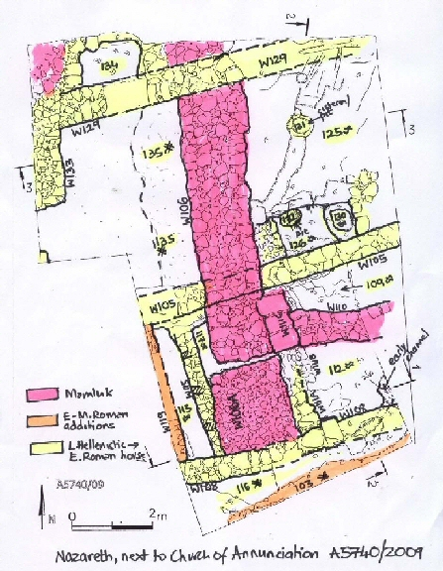
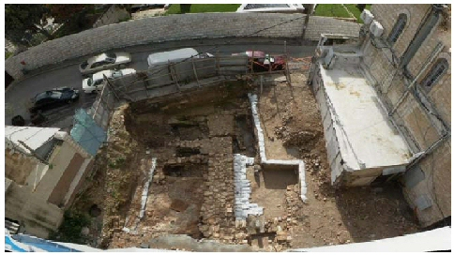
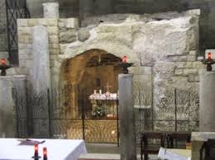
UN AMORE SCONVOLGENTE
Storia di Gesù e dei suoi seguaci
FONTI VISIVE MUTE volontarie e involontarie
Nazareth, antica Galilea
Yardenna Alexandre, responsabile degli scavi archeologici dell’Autorità per l’Antica Israele, disse: «Secondo le rare fonti scritte esistenti (tra cui anche i Vangeli), sappiamo che nel primo secolo della nostra era Nazareth era un piccolo villaggio ebraico, situato in una valle. Finora era stato trovato anche un certo numero di tombe dell’epoca di Gesù, ma non si era mai scoperto alcun resto che potesse essere attribuito a questo periodo». Non è certo il perché i primi cristiani abbiano conservato proprio questa casa, senza curarsi delle case attorno ad essa, tuttavia, a questo ritrovamento si deve la dimostrazione che Nazareth esisteva al tempo di Gesù ed era abitata.
Basilica dell’Annunciazione
Resti di una casa-grotta di Nazareth
I sec. d.C.
Resti di una casa di Nazareth
I sec. d.C.
rinvenuti da archeologi israeliani nel 2009

Slide 10
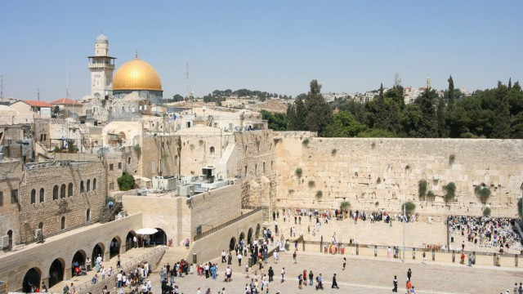
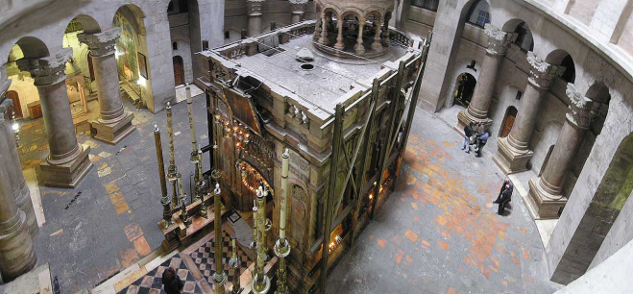
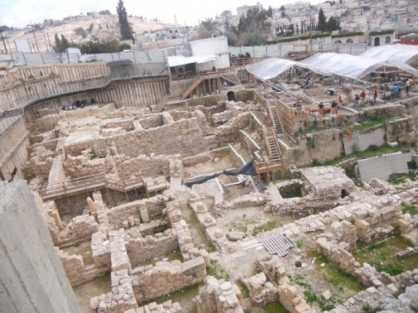
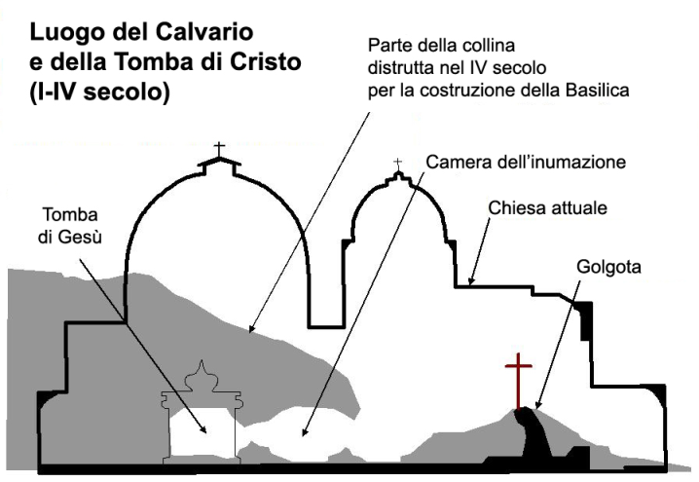
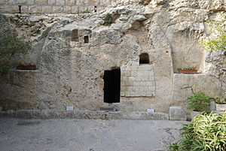
UN AMORE SCONVOLGENTE
Storia di Gesù e dei suoi seguaci
FONTI VISIVE MUTE volontarie e involontarie Gerusalemme, antica Giudea
Gerusalemme, Muro del pianto
resti del Tempio di Salomone
(X sec. a.C.) distrutto nel 70 d.C.
Gerusalemme
Basilica del
Santo Sepolcro
Luogo del Calvario
In ebraico כנסיית הקבר , Cnesiat HaChever, Chiesa della Tomba;
In arabo:كنيسة القيامة, Kanīsat al-Qiyāma, Chiesa della Resurrezione
Gerusalemme,
città vecchia
scavi archeologici
Gerusalemme
I sec. d.C.
un sepolcro
scavato
nella roccia
Sepolcro del I sec. d.C.
scavato nella roccia in un giardino presso il S. Sepolcro

Slide 11
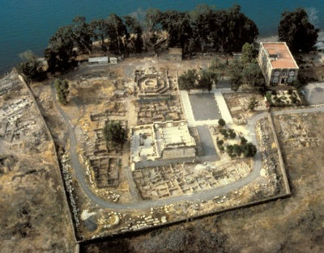
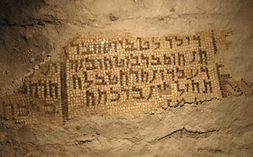
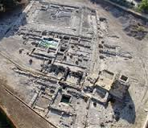
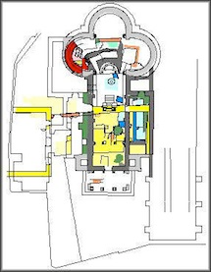
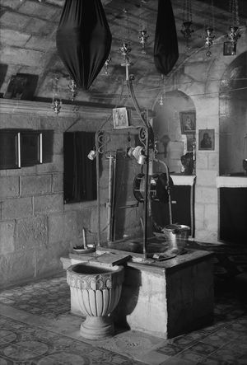
UN AMORE SCONVOLGENTE
Storia di Gesù e dei suoi seguaci
FONTI VISIVE MUTE volontarie e involontarie
Alcune altre città e villaggi di interesse
CAFARNAO,
antica Galilea:
la casa di Pietro, I sec.
MAGDALA
nell’antica Galilea:
scavi della città
del 1° sec.
Mosaici nella chiesadi Cana
SICHEM
nell’antica Samaria:
il pozzo di Giacobbe.
Secondo alcune cronache, nel 330 il pozzo era già presente e veniva usato per i battesimi.
CANA di Galilea
Prima chiesa francescana (1880) Edificio medievale (XIV sec.) Sepolcri bizantini (V-VI sec.) Resti di abitazioni private (I-IV sec.) Sinagoga ebraica con atrio (IV-V sec.)

Slide 12
UN AMORE SCONVOLGENTE
Storia di Gesù e dei suoi seguaci
FONTI VISIVE ICONOGRAFICHE volontarie e involontarie Reperti incisi, dipinti, musivi
Work in progress

Slide 13
UN AMORE SCONVOLGENTE
Storia di Gesù e dei suoi seguaci
FONTI SCRITTE cristiane bibliche

Slide 14
UN AMORE SCONVOLGENTE
Storia di Gesù e dei suoi seguaci
FONTI SCRITTE cristiane extrabibliche

Slide 15
UN AMORE SCONVOLGENTE
Storia di Gesù e dei suoi seguaci
FONTI SCRITTE non cristiane ebraiche

Slide 16
UN AMORE SCONVOLGENTE
Storia di Gesù e dei suoi seguaci
FONTI SCRITTE non cristiane romane

Slide 17
UN AMORE SCONVOLGENTE
Storia di Gesù e dei suoi seguaci
FONTI SCRITTE non cristiane greche

Slide 18
UN AMORE SCONVOLGENTE
Storia di Gesù e dei suoi seguaci
FONTI SCRITTE non cristiane di altra provenienza

Slide 19
UN AMORE SCONVOLGENTE
Storia di Gesù e dei suoi seguaci
FONTI ORALI la Tradizione viva della Chiesa

Slide 20
UN AMORE SCONVOLGENTE
Storia di Gesù e dei suoi seguaci

Slide 21
UN AMORE SCONVOLGENTE
Storia di Gesù e dei suoi seguaci

